Slide 1


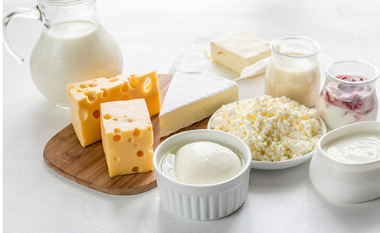
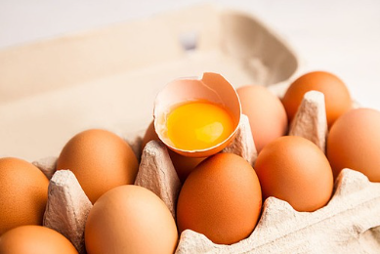
치즈와 난류

Slide 2
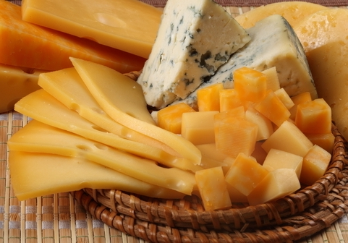

Cheese
치즈란? 치즈의 분류 치즈의 종류 보관방법
치즈란?
전유, 탈지유, 크림, 버터밀크 등을 원료로 하여
젖산균으로 발효시키든지, 응유 효소인 rennet 등을
가하여 카제인을 응고시키고 유청을 제거한 다음
가열, 가압 등의 처리를 하여 만든 신선한 응고물
또는 발효 숙성 시킨 것.
치즈의 역사
한 아라비아 상인이 양의위로 만든 물 주머니에 우유를 넣어
여행하는 동안 태양열로 따뜻해진 우유가 소화효소인 레닌의
작용으로 굳어져 치즈가 처음 만들어 졌다.

Slide 3
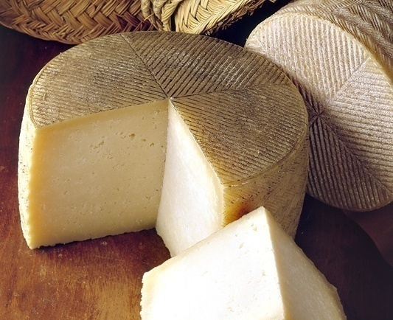
Cheese
치즈란? 치즈의 분류 치즈의 종류 보관방법
치즈의 영양
고단백 식품, 치즈
육류보다 질적으로 가치가 높은 훌륭한
단백질 식품.
치즈의 단백질은 레닛 효소에 의해
숙성중에 아미노산으로 분해되어
소화,흡수가 잘되며 필수 아미노산이
다른 단백질식품보다 많다.
비타민
사용된 우유와 가공과정에 따라
함유량이 다르다.
치즈에는 비타민 A, B2, K가
풍부하다.
특히 비타민 K는 섭취시
당뇨병과 암 발병 예방.
칼슘의 보고, 치즈
칼슘이 풍부한 치즈는 성장기 어린이와
골다공증 위험이 있는 여성에게 좋다.
치즈 100g정도면 하루 칼슘 필요량 끝!
적은양으로 뼈를 튼튼하게 하는 효과적인 칼슘원

Slide 4
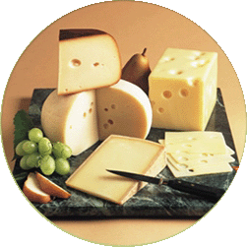
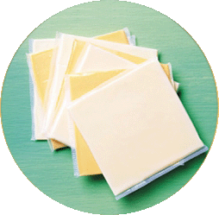
Cheese
치즈란? 치즈의 분류 치즈의 종류 보관방법
자연치즈
미생물의 효소작용에 의해 생긴 단백질 분해물
( 펩톤, 펩티드, 아미노산, 지방산, ester류),
유당 분해물(저급지방산, 알데히드) 등에 의해
독특하고 복잡한 맛과 질감을 가지고 있다.
시간이 지남에 따라 맛과 향이 진해지고 조직도
부드러워 진다.
VS
가공치즈
몇 종류의 자연치즈를 원료로 해서 유화제와 함께
응고시켜 성형한 것.
효소나 유산균이 활동을 일정한 시점에서 정지시킨
치즈로 숙성이 거의 일어나지 않으며 정지된 시점에서의
맛과 조직이 계속 유지되는 특성이 있다.

Slide 5
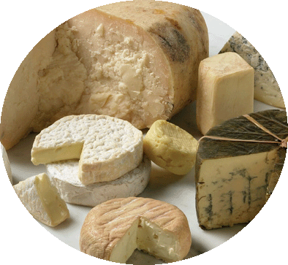
Cheese
치즈란? 치즈의 분류 치즈의 종류 보관방법
반경질치즈(수분함량: 38-45%)
경질치즈(수분함량:30-40%)
연질치즈 (수분함량: 45-75%)
비숙성 치즈 - cottage cheese, cream cheese
(미국, 유럽)
세균에 의한 숙성치즈 – limburger cheese
곰팡이에 의한 숙성치즈 – camembert cheese(프랑스)
brie cheese(유럽)
세균에 의한 숙성치즈 – brick cheese(미국)
roquefort cheese(프랑스)
edam cheese(네덜란드)
곰팡이에 의한 숙성치즈 – stilton cheese(영국)
발효가스 기공이 없는 것 – cheddar cheese(영국)
colby cheese(미국)
발효가스 기공이 있는 것 – emmental cheese,
american cheese,
parmesan cheese(이탈리아)

Slide 6
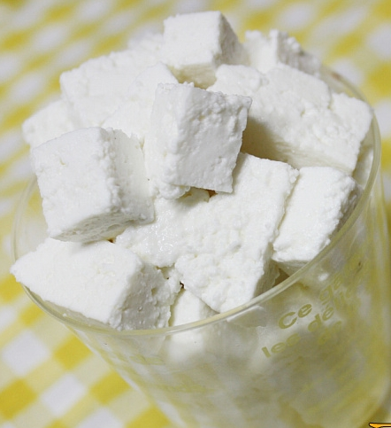
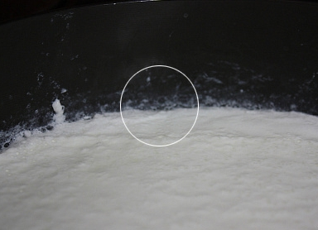
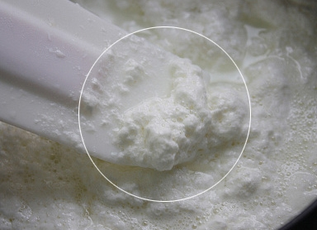
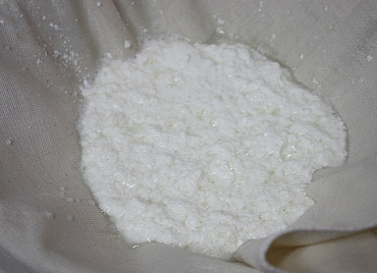
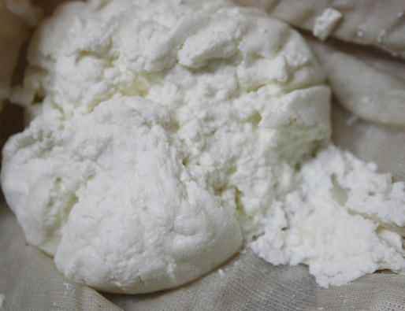
Cheese
치즈란? 치즈의 분류 치즈의 종류 보관방법
①코티지 치즈(cottage cheese)
담백한 맛의 후레쉬 치즈. 탈지유나 탈지분유로 만드므로
저칼로리이다.
보통 그냥 먹거나 과일·채소·양념과 섞어 샐러드나 샌드위치,
치즈 케이크를 만드는 데 사용되며, 팬케이크나 커스타드,
블린츠(치즈·과일을 넣은 핫케이크)의 속재료로 이용한다.
다른 치즈보다 수분함량이 높아 보존이 어려우므로 냉장고의 가장 찬 부분에 두고
찍힌 날짜로 부터 10일까지만 보관할 수 있다.
만드는 법

Slide 7
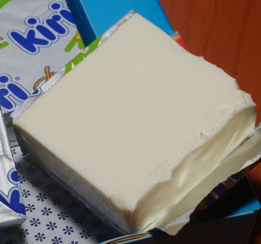
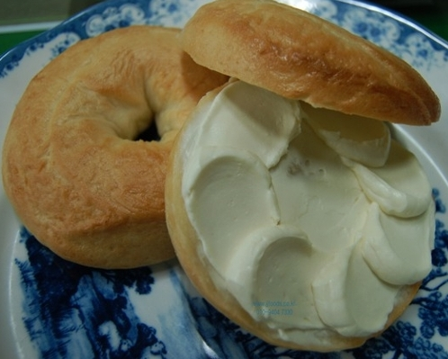
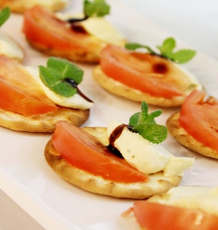
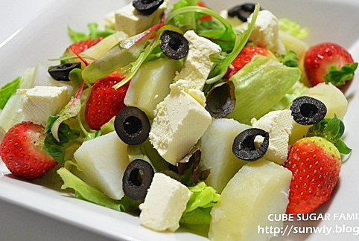
Cheese
치즈란? 치즈의 분류 치즈의 종류 보관방법
② 크림치즈(cream cheese)
다른치즈와 달리 응유효소인 rennet이 들어가지 않으며
숙성과정을 거치지 않는 후레쉬 치즈로 버터처럼 부드러운
연질치즈이다. 양질의 우유에서 추출한 크림상태에 각종
과일즙이나 향료, 너트를 첨가하여 만든다.
특히 미국에서 인기있는 치즈이며, 일반 치즈와 달리 짠맛
대신 약간 신맛이 나고 끝맛이 고소하다. 수분 함량이 높고
지방이 45% 이상 들어 있는데, 지방 함량이 65%를 넘으면 더블크림치즈라고 한다.
쉽게 상하기 때문에 빨리 먹어야 하고, 카나페·샌드위치·샐러드드레싱·디저트요리·
쿠키·치즈케이크 등의 재료로 사용한다.

Slide 8
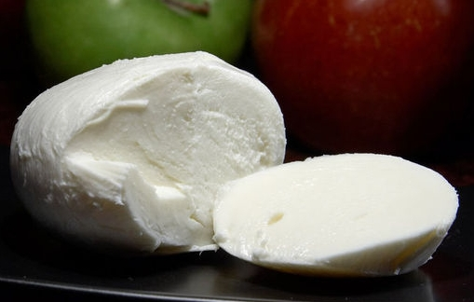
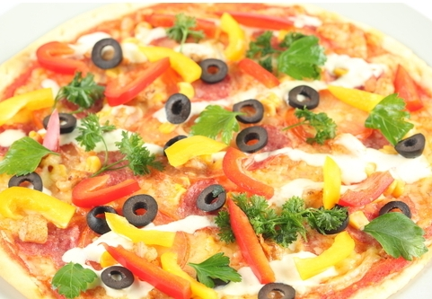
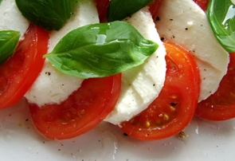
Cheese
치즈란? 치즈의 분류 치즈의 종류 보관방법
③ 피자치즈(mozzarella cheese)
피자에 많이 사용하므로 피자치즈로 불린다.
거의 흰색에 가까운 미색을 띠고 표피는 없고 조직이
매우 부드러운 자연 치즈. 가열하면 녹으면서 길게
늘어나며 쫄깃쫄깃 씹히는 맛이 좋다.
신선한 젖내 속에 가벼운 단맛과 신맛이 나며,
숙성치즈 특유의 냄새가 없어 치즈 초심자들도 부담없이 먹을 수 있다.
냉동시키면 늘어나는 성질이 현저히 떨어지므로 얼리지 않는 것이 좋다.
토마토, 바질(basil)과 함께 샐러드용으로도 잘 쓰이며 가벼운 레드와인이나 상큼한
화이트와인과 같이 들어도 좋다.

Slide 9
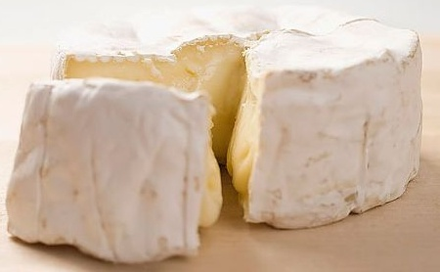
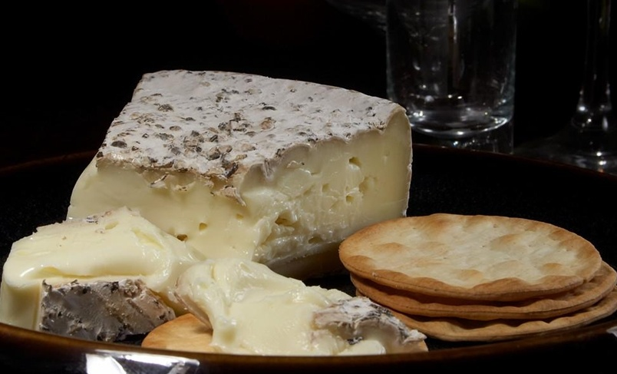
Cheese
치즈란? 치즈의 분류 치즈의 종류 보관방법
④카멤벨치즈 (camembert cheese)
프랑스산으로 흰 곰팡이 치즈의 한 종류.
페니실륨 카멘베르티라는 흰 곰팡이를 첨가하여 숙성시킨 연질성 치즈. 표면의 흰색은 흰 곰팡이로 얆고 단단한 껍질 부분을 모두 먹을 수 있으며, 속은 매우 부드럽다. 향이 강하지 않고 맛이 순하다. 제조과정에 가열과 압착이 없으며, 대개 30~35일 이상 숙성시켜서 먹는다.
⑤브리치즈(brie cheese)
카멤벨 치즈와 같은 프랑스산. 흰 곰팡이 치즈로 표면에는 흰 곰팡이 막이 있고 충분히 숙성되면 단단한 껍질 안에 부드러운 속이 생긴다. 젖산균으로 숙성시키며, 지방 함유율은 45%이다.
맛은 숙성정도에 따라 부드러운 맛에서 자극적인 맛까지 다양하다. 보통 약간 신맛과 톡 쏘는 맛이며, 나무 향이 난다.
Notes:
브리치즈 구멍이 있는경우도있고 없는경우도 있따.

Slide 10
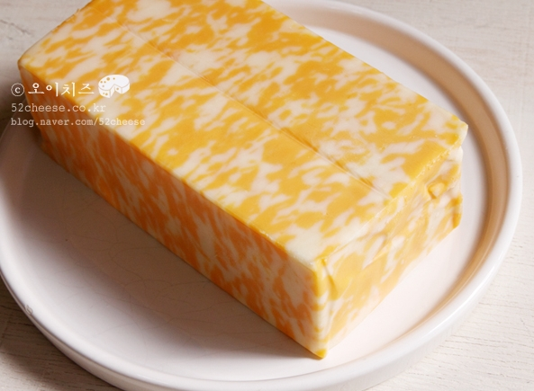
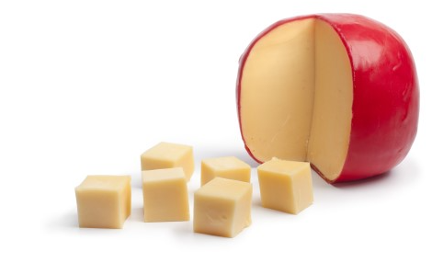
Cheese
치즈란? 치즈의 분류 치즈의 종류 보관방법
⑥콜비치즈 (colby cheese)
미국이 원산지.
맛과 향이 부드럽고 순하며 감칠 맛이 있어 우리의 입맛
에도 잘 맞는다. 반 경성치즈로 연한 노란색을 띠고 있으며 구멍은 거의 없거나 아주 미세. 잘 녹아서 토핑으로 얹기 좋고 얇게 썰거나 분쇄가 용이하며 샌드위치나 애피타이저로도 좋다.
수분함량 : 36~43%
⑦에담치즈(edam cheese)
네덜란드 북부의 에담 지방에서 생산되어 유래된 이름.
반경성 치즈, 연한 노란색을 띠며 일부 크림을 제거한 뒤 살균한 우유를 사용하기 때문에 저지방, 저칼로리. 그라텡, 소스에 이용.

Slide 11
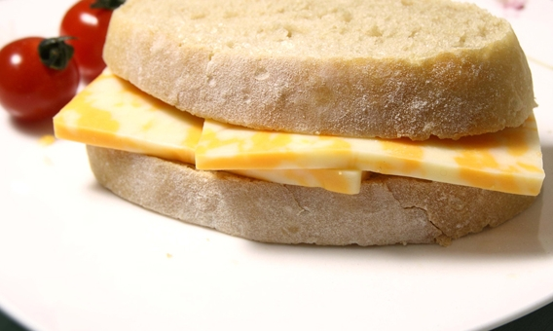
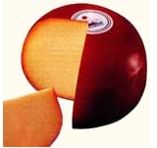
Cheese
치즈란? 치즈의 분류 치즈의 종류 보관방법
콜비 치즈는 washed curd라고도 한다
washed curd : 숙성시킬때 겉 표면을 와인이나
깨끗한 물로 여러 차례 닦아가며
숙성 시키는 것.
가격은 체다치즈보다 비싸다.
원통형으로 만들어져 블록형태로 잘라 판매.
부드럽고 달콤한 향.
에담 치즈는 붉은 왁스 코팅으로 잘 알려져 있는데 이는 배편으로 수출되는 기간 동안 잘 견디게 하기 위함. 이 때문에 레드볼(red ball) 또는 크림슨 캐논볼 이라는 별칭을 갖고 있다. 검은색으로 코팅한 것도 있는데, 이는 17주 이상 숙성되었다는 표시이다. 녹는 성질이 좋아 그릴 요리에도 적합하다.

Slide 12
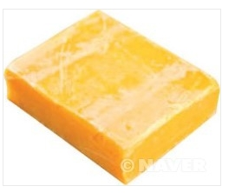
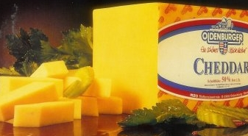
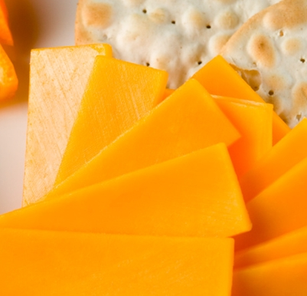
Cheese
치즈란? 치즈의 분류 치즈의 종류 보관방법
⑧체다치즈(cheddar cheese)
영국 체다 지방에서 처음생산.
세계적으로 가장 많이 알려져 있으며 가공 치즈로도 가장
많이 사용.
조직이 단단한 경질치즈, 진하고 새콤한 맛이 나는 풍미를 가
진다. 1년 이상 숙성시킨 것은 미세한 알갱이가
씹히기도 하는데 이는 소금이 아니라 우유단백질인 카세인이
결정을 형성한 것.
그냥 크래커나 셀러리와 함께 먹어도 훌륭하며 쉽게 녹아 요리에도 많이 사용된다.
숙성 과정 동안 치즈 전체를 천으로 감싼 채 숙성.
→더 이상의 수분 증발을 막아 주기 때문에 견고한 질감과 풍성한 향미가 생성된다

Slide 13
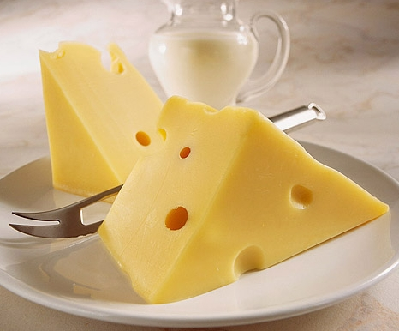
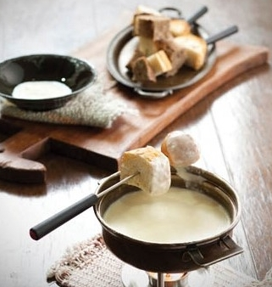
Cheese
치즈란? 치즈의 분류 치즈의 종류 보관방법
⑨에멘탈치즈 (emmental cheese)
치즈 여기저기에 크고 둥근 구멍(cheese eye)이 많다.
치즈는 우유에 유산균과 응유효소를 넣어 응고 시킨 후 다시 숙성 과정을 거치는데 이 과정 중 유산균에 의해 생긴 발효가스가 치즈 속에 구멍을 만들어 생긴다. 표면은 건조한 상태, 연한 노란색을 띠며 경질 치즈이다. 나무냄새가 섞인 과일향. 풍미가 강하다. 퐁듀에 사용. 숙성기간 : 4~12개월.
숙성에 젖산균 외에 프로피온산균 관여
젖산을 프로피온산, 초산, CO2로 전환
3CHCHOHCOOH →
2CH3CH2COOH + CH3COOH + CO2↑+ H2O
독특한 풍미와 구멍

Slide 14
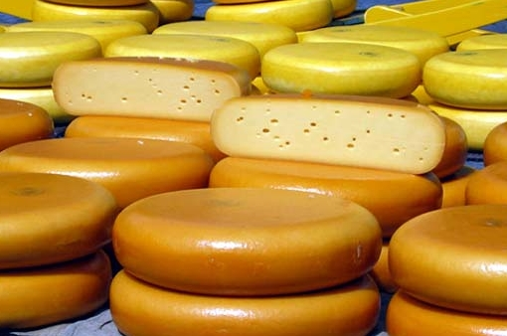
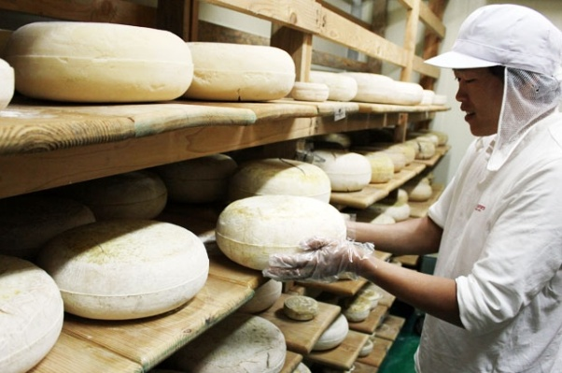
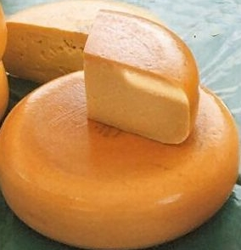
Cheese
치즈란? 치즈의 분류 치즈의 종류 보관방법
⑩고다치즈(gouda cheese)
황금색으로 작은 기공이 있다. 네덜란드 산으로 경질치즈.
얼마 안된 것은 윤기가 돌고 입에 닿는 느낌이 크림 같으며
버터의 풍미가 난다.
샌드위치에 넣어 먹거나 빵, 피클과 함께 먹으면 맛있다.
또 과일향이 은은한 화이트와인이나 맥주, 진한 레드와인,
위스키 등과 잘 어울린다.
오래되면 거무스럼해지면서 갈색으로 변하고 속살이 단단하게 여물어진다.
검지를 구부려 두드려서 나무널판 소리가 나는 것이 상태가 좋은 것이며,
상자 소리가 나면 속에 가스가 차 있는 것이다.

Slide 15
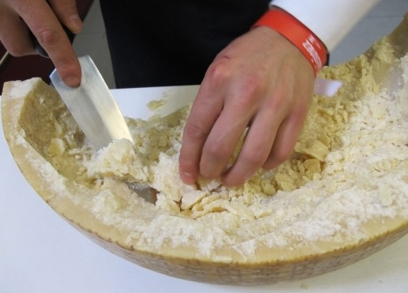
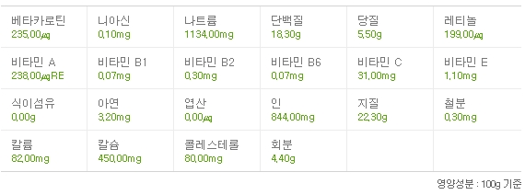
Cheese
치즈란? 치즈의 분류 치즈의 종류 보관방법
⑪파마산치즈(parmasan cheese)
이탈리아의 초경질 치즈로 2~3년간 숙성시켜 매우
단단하다.
단단한 껍질이 6mm에 이르는 것도 있으며, 표면보호를
위해 왁스로 도포한다. 살이 쉽게 부서지는 치즈이다.
무게가 30kg 이상이라 분할하거나 분말로 판매.
강판에 갈아서 마카로니, 스파게티, 수프 등에 뿌려 먹는다.
보관온도 : 1~5℃
골다공증예방, 노화방지
염분이 많아 과다 섭취시
비만의 위험.

Slide 16
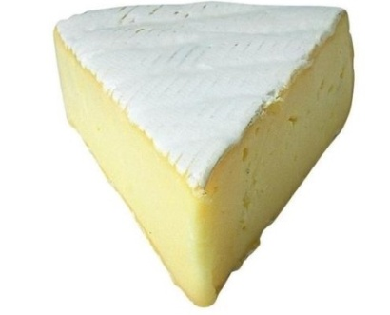
Cheese
치즈란? 치즈의 분류 치즈의 종류 보관방법
치즈 보관방법
1
먹을 만큼만 자른다.
특히 연질 숙성 치즈의 경우 자르면 숙성이 멈추게 된다.
따라서 커팅 후 바로 먹는 것이 좋고, 나머지 부분은 바로 밀폐한다.
2
플라스틱 필름 재사용 금지
재사용시 치즈에서 나온 미세한 유분층 때문에 밀봉이 어렵고
그 결과 공기가 치즈속에 침투할 수 있다.
밀폐용기에 넣어 보관하는 것이 더 위생적.
3
뒤집어라! 그러면 더 맛있어질 것이다.
미개봉 치즈를 오래 보관할 것이라면 일정한 간격으로 치즈를 뒤집어
주는 것이 좋다. 치즈 속 유분이 골고루 퍼지게 된다.
4
자른 후 평편하게 정돈하기.
체다나 고다같이 농도가 진한 치즈를 커팅 한 뒤에는 자른 부분을 잘 정돈
해 주어야 수분 손실을 최소화 할 수 있다.

Slide 17
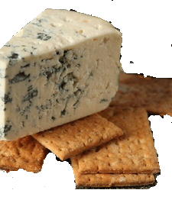
Cheese
치즈란? 치즈의 분류 치즈의 종류 보관방법
치즈 보관방법
5
공기와 닿지 않게 포장해서 냉장고에 보관
실온에 두면 숙성이 진행되어 풍미가 저하되기 쉬우므로
냉장고에 보관해야 하며 사용하고 남은 치즈는 알루미늄 호일이나
랩으로 싸서 밀폐용기에 넣어두어야 수분이 마르지 않고 신선하다.
6
곰팡이가 생긴 부분은 잘라내고 먹는다.
보통 자연치즈의 유효기간은 3~6개월 이상이다. 치즈는 원래 발효식품
이므로 곰팡이가 생긴 부분의 1cm가량을 잘라내고 먹는다.
7
치즈는 상온에서 가장 맛있다.
냉장고에 보관한 치즈를 바로 먹기 보다 실온에서
30~50분 쯤 두었다가 부드러워진 후 먹는 것이 좋다.

Slide 18
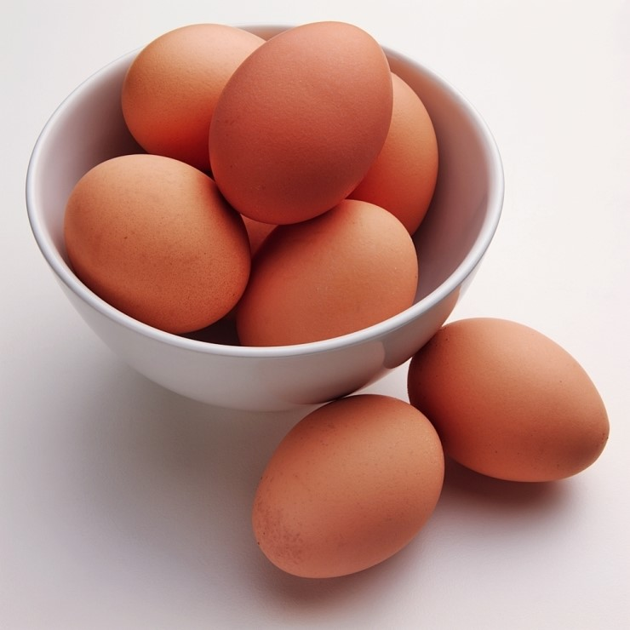
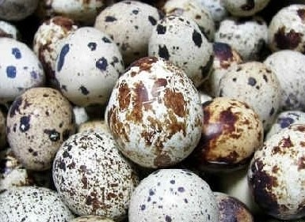
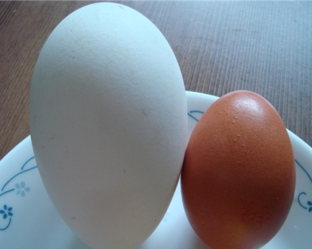
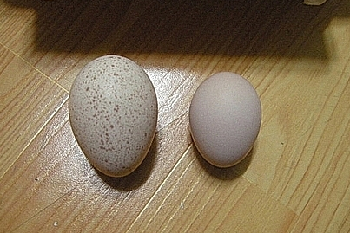
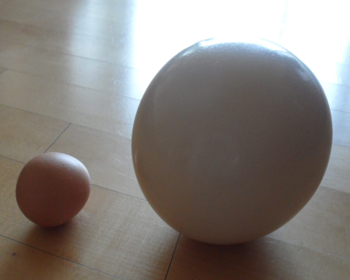
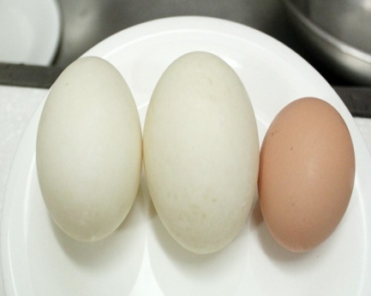
난류
난류란?
달걀,메추리알,오리,칠면조,거위 등의 새의 알
단백가 100, 아미노산,비타민,무기질 풍부
단백가: 단백질의 영양가를 나타내는 수치. 비교 단백질을 상정하여, 그것을 구성하는 필수 아미노산과 조사하고자 하는 식품 속에 포함된 필수 아미노산의 양을 비율로 나타낸다.
식품 중에 모유와 가장 가까움

Slide 19
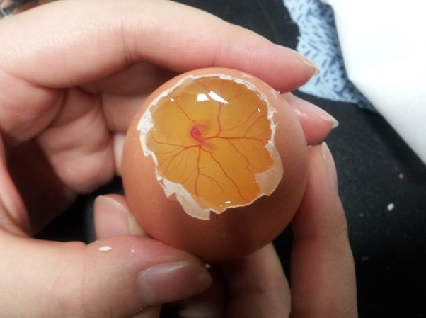
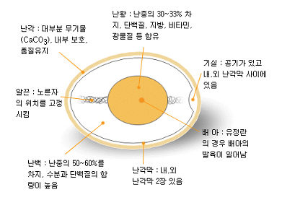
난류
달걀의 구조 달걀의 성분 신선도 판정 달걀의 조리성
1. 달걀의 구조
난각, 난각막, 기실, 난백, 난황, 알끈, 배아 (흰자 56% 노른자 32% 껍질 12%)
껍질- 0.3mm 내부보호 (기공- 공기의 유통, 수분증발 조절) (큐티클-케라틴단백질섬유)
막 - 백색의 불투명 이중구조
기실- 산란 후 점점 벌어짐 기실의 크기로 신선도판정
신선란의 비중- 흰자 1.04 노른자 1.03

Slide 20
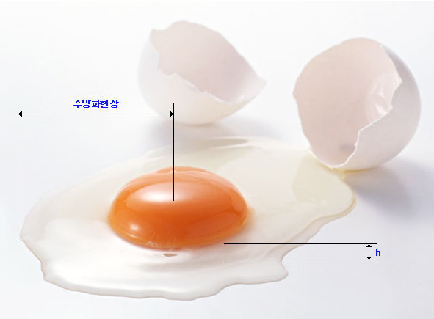
난류
달걀의 구조 달걀의 성분 신선도 판정 달걀의 조리성
시간에 따른 달걀에 변화
노른자 표면의 막이 시간이 지나면 약해져 터지기 쉬워짐
노른자가 처음에는 알끈이 농후난백에 단단히 결합
→신선도가 떨어지면 알끈이 약해지고 농후난백이 수양화되어 난각 쪽으로 이동

Slide 21
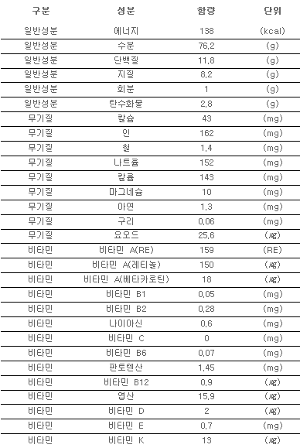
난류
달걀의 구조 달걀의 성분 신선도 판정 달걀의 조리성
2. 달걀의 성분

Slide 22
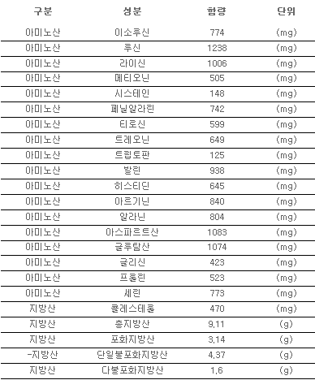
난류
달걀의 구조 달걀의 성분 신선도 판정 달걀의 조리성
2. 달걀의 성분

Slide 23
난류
달걀의 구조 달걀의 성분 신선도 판정 달걀의 조리성
2. 달걀의 성분
난백 지질이 거의 없음 난황 지질33%
난황 100g 콜레스테롤 1300 전란 100g 470 (하루 권장량 300㎎)
(달걀 50g 1개정도는 좋다 인지질, 아미노산 영양적 우수) 레시틴

Slide 24
난류
달걀의 구조 달걀의 성분 신선도 판정 달걀의 조리성
2. 달걀의 성분
난백 단백질
Ovoalbumin : 수용성, 가열하면 응고 약품에 쉽게 변성
Cornalbumin : 수용성, 가열하면 응고, 철이나 V.B결합하여 불활성화
Ovomucoid : 당단백질, 트립신 저해작용, 내열성 산에 침전
Lysozyme : 세균 세포막 용해
Ovoglobulin : 65도에서 응고, 교반 하면 포림
Ovomucin : 당단백질, 내열성, 농후난백 골격형성
Avidin : 비오틴과 결합 하여 비오틴 체내이용률 저하

Slide 25
난류
달걀의 구조 달걀의 성분 신선도 판정 달걀의 조리성
2. 달걀의 성분
난황 단백질
Lipovitellin, Lipovitellinin
다량의 인지질과 결합되어 있는 지단백질, 레시틴류와 결합
유화성을 지닌다.
Livetin
수용성, 95도 이상 가열시 응고
Horsevitin
인을 10% 함유하는 인단백질 난황의 인의 대부분을 차지

Slide 26
난류
달걀의 구조 달걀의 성분 신선도 판정 달걀의 조리성
2. 달걀의 성분
1)단백질
난백은 주로 ovoalbumin
난황은 인단백질과 지질이 결합한 지단백질인 lipovitellin, lipovitellinin
2)지질
난백에는 지질이 거의 없다
난황에 약33% 그 중 10%인지질 거의가 레시틴과 세파린(6:4) 로구성
지질은 거의 단백질과 결합형태로 존재

Slide 27
난류
달걀의 구조 달걀의 성분 신선도 판정 달걀의 조리성
2. 달걀의 성분
3)당질
달걀 1%당질함유
60%는 유리형태로 대부분 글루코스, 만노오스, 갈락토오스로 존재
나머지는 단백질이나 지질과 결합상태
4)비타민
비타민C제외 모든 비타민 풍부
난황 비타민A
난백 비타민B2

Slide 28
난류
달걀의 구조 달걀의 성분 신선도 판정 달걀의 조리성
특수란!
요오드란
보통 달걀의 20배 요오드- 동맥경화, 알레르기, 당뇨병에 효능
비타민 강화란
달걀 1개에 약 600mg의 V.E 함유 성인병 예방효과 (권장량 400mg)
(실질적으로 250mg정도)
DHA란
고도불포화지방산 함유-뇌의 회백질, 망막에 좋음 어린이에게 인기
면역항체 강화란
면역항체 성분이 일반란보다 1.5배

Slide 29
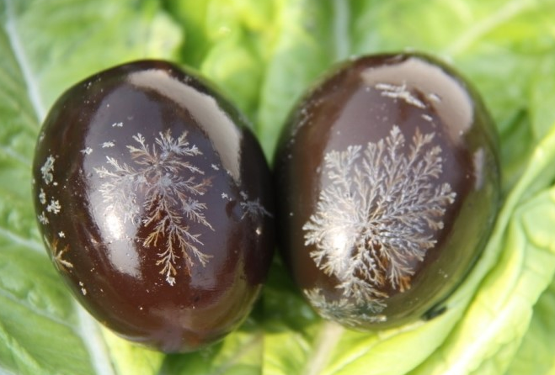
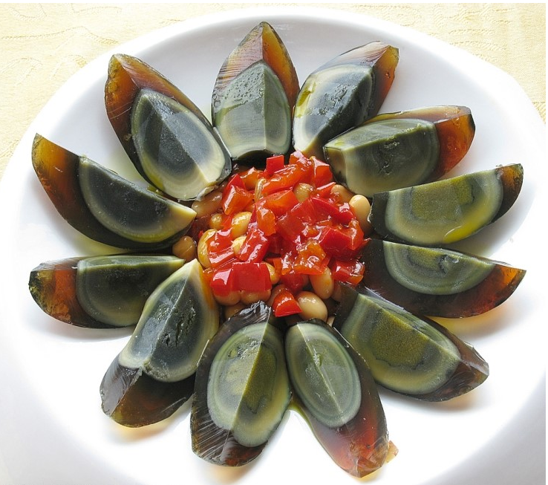
난류
달걀의 구조 달걀의 성분 신선도 판정 달걀의 조리성
특수란!
성분 저하란
콜레스테롤 적게 만든란
특수기능성 강화란
게, 새우 껍질 이용 키토산이나 타우린을 강화
해초, 목초를 급여하여 특수한 성분을 강화
인삼부산물을 급여한 사포닌 강화란
피단 (송화단, 채단)
알을 오래 보존하기위한 가공란
오리알+소금+석회+홍차즙+진흙
왕겨 속에 6개월간 숙성
노른자 흑색
흰자 반투명 흑갈색
중국전통식품- 전채, 뷔폐

Slide 30

난류
달걀의 구조 달걀의 성분 신선도 판정 달걀의 조리성
1)달걀을 판정하는 방법
달걀의 품질을 판정하는데는 외관상 판정하는 방법과 달걀을 깨드려서 내용물을 살펴보는 방법이 있다.
외관상 판정법 – 신선한 달걀일수록 껍질이 까끌까끌하며 두껍고 단단하다. 매끈한 것은 오래된 것이다.
깨뜨려서 내용물을 확인하는 방법 – 달걀을 광선에 비추면 난백부분이 밝고 기실이 적으며 난황이 중앙부위에 위치한 것이 신선란, 흰자가 흔들리면서 노른자가 중심에 있지 않으면 오래된 달걀이다.

Slide 31
난류
달걀의 구조 달걀의 성분 신선도 판정 달걀의 조리성
난황 : 난황은 새나 물고기 같은 난생 동물의 알에 포함되어 있는 영양 물질로서, 달걀을 깨면 나오는 노른자위가 매우 대표적인 사례이다.
난백 :난백은 계란의 약 60%를 차지하고 난황을 중심으로 둘러 싼 4개 층(외수양난백, 농후난백, 내수양 난백 및 칼라자층)으로 구성되어 있다. 주된 성분은 단백질이고 난백의 약 10%를 차지한다.
수양난백 : 점도가 낮다.
농후난백 : 점도가 높다.
신선도가 높은 것은 농후난백이 많지만 시간이 지남에 따라 점성을 잃고 수양화 된다.

Slide 32
난류
달걀의 구조 달걀의 성분 신선도 판정 달걀의 조리성
2) 달걀을 채란한 후의 변화
① 시판란의 pH는 통상 8.2~8.4 정도이다. 신선한 난백의 pH는 7.3~7.8이지만 25℃에서 10일간 보관하면 CO2 가스를 방출하여 Ph는 9.5까지 올라간다.
② 처음 농후난백과 수양난백의 비율은 60 : 40 이다. 30℃에서 10일간 보관하면 35 : 65, 20일 보관하면 10 : 90, 30일에는 거의 수양화한다. 난백계수 또한 0.16에서 0.1까지 변화한다. 신선란의 난백계수는 0.14~0.17이다.
난백계수=난백의 높이/난백이 퍼진 원의 직경의 평균치

Slide 33
난류
달걀의 구조 달걀의 성분 신선도 판정 달걀의 조리성
③ 난백의 수분이 난황으로 이동하거나 난황막이 약해져 난황계수를 감소시킨다.
난황계수 = 난황의 높이/난황의 직경 평균치
신선란의 난황계수는 0.36~0.44, 25℃이면 8일, 2℃이면 100일만에 0.25 이하로 내려가고 난황막이 부서지기 쉽게 된다. 현재의 사육법에 의한 시판되는 달걀의 난황계수는 낮아서 0.35 정도의 것도 있다.

Slide 34
난류
달걀의 구조 달걀의 성분 신선도 판정 달걀의 조리성
④ 달걀 껍질의 소공에서 수분이 증발 → 기실의 용적 증가, 달걀의 비중은 1.08~1.09에서 1.03으로 감소
10% 식염수(비중 1.074)에서 가라앉는 달걀은 신선란이며, 4% 식염수(비중 1.03)에서 가라앉는 달걀까지 식용 가능하다.
비중은 난각의 두께에 의하여 다소 변동이 있다.
선도 판정에는 외관, 투시법도 사용하지만 국제적으로는 하우단위(haugh unit)를 보편적으로 사용한다. 난백의 높이를 H(mm), 달걀무게를 W(g)라고 할 때
Haugh unit (H.U) = 100log(H – 1.7W＾0.37 + 7.6)

Slide 35

난류
달걀의 구조 달걀의 성분 신선도 판정 달걀의 조리성
이 식은 달걀의 질적 평가를 종합적, 수치적으로 나타낼 수 있으며 신선한 달걀의 haugh단위는 86~90이며 71 이상은 특급, 59 이상은 1급, 29 이상은 2급, 29 이하는 3급(부패가 진행된 상태)으로 분류한다.
①~④의 변화는 온도가 높은 만큼 크기 때문에 달걀의 저장은 0~5℃의 냉장이 좋다.(난각에 부착된 잡균이 냉장고 내에서 비산하지 않도록 밀폐용기에 넣어 보관한다

Slide 36

난류
달걀의 구조 달걀의 성분 신선도 판정 달걀의 조리성
달걀의 조리성
1. 열응고성
2. 난황의 유화성
3. 난백의 기포성
4. 난액의 점착성

Slide 37
난류
달걀의 구조 달걀의 성분 신선도 판정 달걀의 조리성
1) 열응고성
①응고온도 – 난황과 난백을 각각 5g씩 시험관에 넣고 일정온도로 가열할시
난황은 65℃에서 gel화가 시작되며, 70℃에서 유동성을 잃어버리며, 80℃에서 황백색의 분상으로 응고한다.
난백은 55~57℃에서 응고하기 시작하여 58~60℃에서 젤리상을 보이며, 62~65℃에서 유백색 반투명의 젤리상, 68~70℃에서 연하게 응고하지만, 이장하기 쉽다. 백색 불투명하게 응고하는 것은 80℃ 이상이다.
② 농도 – 달걀은 희석하면 응고온도가 올라간다. 우유나 물을 1컵 첨가한 달걀은 약 80℃에서 응고한다.
③가열온도와 시간 – 난백을 높은 온도로 가열하면 단단하게 응고하고, 낮은 온도에서 응고시키면 부드럽고 연한 응고물이 된다.
④첨가물의 영향 – 달걀에 설탕이 첨가되면 응고하는데 더 높은 온도가 필요하다.

Slide 38
난류
달걀의 구조 달걀의 성분 신선도 판정 달걀의 조리성
2)유화제로서의 역할
난황의 지질 1/3은 인지질로 lecithin과 cephalin이다. 양적으로는 lecithin이 많고 O/W(수중유적형)의 유화제이다.
마요네즈를 만들 때 소금은 난황의 단백질에 영향을 주어 레시틴 작용을 방해하기 때문에 극소량의 기름과 난황을 잘 교반한 후 소금 등 조미료를 가하는 것이 좋다.
난백에도 유화력이 조금 있어서(난황의 ¼정도) 전란으로 마요네즈를 만들 수 있지만, 교반하는 데 힘이 많이 든다.
계란의 유화성은 각종 케이크 반죽에 지방을 유화 분산시켜, 제품의 풍미와 식감을 향상 시킨다.
Lecithin - 글리세린, 인산을 포함하는 인지질의 하나. 생체막을 구성하는 주요성분.
Cephalin – 인지질의 일종으로, 레시틴과 더불어 뇌와 혈장 속에 다량으로 함유. 세포속의 막상구조의 형성과 기능에 중요한 역할을 한다.

Slide 39
난류
달걀의 구조 달걀의 성분 신선도 판정 달걀의 조리성
3) 기포형성능력
난백은 고분자의 교질용액으로 표면장력이 낮다. → 거품기로 교반하면 공기가 포함되어 거품을 형성한다.
이 성질은 음식의 팽창제로 사용되어 질감을 가볍고 부드럽게 하며, 큰 결정의 형성을 방지할 때 이용된다.
Sponge cake나 angel cake의 팽창은 달걀의 기포형성능력을 이용하는 것이고, meringues는 난백의 거품을 이용하여 제품에 질감을 준 것이다.
난황은 난백보다 기포력은 작지만 거품의 안정성은 높다
4) 점착성 – 달걀의 당 단백질은 점착성이 있어서, 프라이와 튀김의 옷으로 이용된다.
5) 청정제로서의 역할 – 콘소메와 같이 맑은 수프를 만들 때 흰자를 거품 내어 풀어준 후 은근히 끓여서 거르면 불순물이 제거되어 맑은 수프가 된다.
6) 코팅제로서의 역할 – 난황과 난백은 구이요리의 양념장에 사용된다. 특히 난황에 미림을 섞어 어류와 과자에 코팅제로 사용하면, 두께도 좋고 눌은 색과 광택이 있는 양념제가 된다.

Slide 40




난류
달걀의 구조 달걀의 성분 신선도 판정 달걀의 조리성
[계란 요리]
① Sunny side up : 노란 태양이 보이도록 하며, 노른자는 익히지 않음
③ Over medium: 오버 이지에 약간 더 익힘, 흰자는 다 익고 노른자 반숙상태
[계란 요리]
② Over easy: 서니 사이드 업을 살짝 뒤집어 익힘, 노른자는 안 익어 익고 흰자는 반숙임
④ Over hard: 일명 계란후라이 노른자와 흰자가 완전 다 익은 상채
The End

Slide 41





난류
달걀의 구조 달걀의 성분 신선도 판정 달걀의 조리성
[계란 요리]
⑤ Hard boiled: 삶은 계란, 완숙
⑦ Poached: 식초+소금+계란
[계란 요리]
⑥ Soft boiled: 삶은 계란, 반숙
⑧ Screamble: ‘휘저어 익히다’라는 뜻
The End

Slide 42


난류
달걀의 구조 달걀의 성분 신선도 판정 달걀의 조리성
[계란 요리]
⑨ Omelet: ‘칼날’, ‘얇고 작은 접시‘
정말 재빠른 남자(Quel homme lest)
The End

